Slide 1
ПЛОШТИНА НА ПРАВОАГОЛНИК
МЕРНИ ЕДИНИЦИ ЗА ПЛОШТИНА

Slide 2
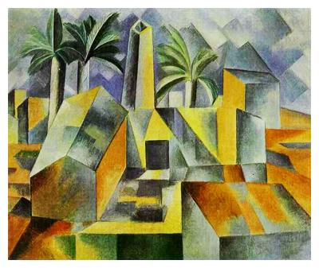
Pablo Picasso
Фабрика
1909

Slide 3
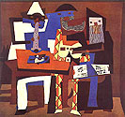
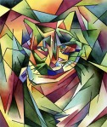
Низ учењето за четиријаголници(а со тоа и за правоаголник) ќе се запознаеме и со неколку славни сликари кои во својата уметност користеле геометриски ликови.
Оваквите уметнички дела им припаѓаат на кубизмот, сликарскиот правец чиј основоположници се Pablo Picasso и Georges Braque (Жорж Брак).

Slide 4
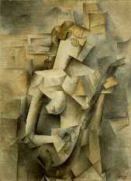
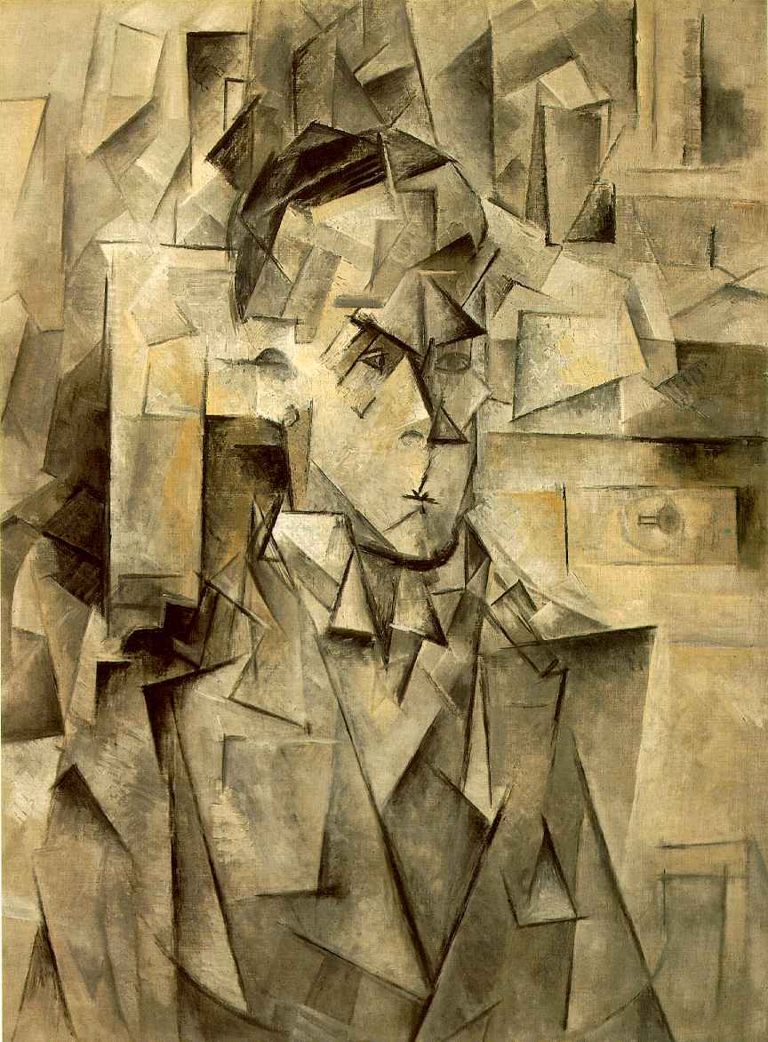
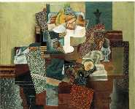
Кубизмот е правец во модерната уметност кој значајно влијание на почетокот на апстрактното сликарство.
Picasso
Мртва природа со овошје
1910.
Picasso
Девојка со мандолината
1910.
Picasso
Wilhelmo (Вилхемовиот) портрет
1910.

Slide 5
Апстрактен (латински збор)
Кој не е опиплив; кој постои само како поим; мислечки; спротивно од конкретен
Во математиката : апстрактен број е број кој не е заедно придружен со мерна единица.
Во уметноста : Апстрактна уметност е уметност која не ја прикажува стварноста што ја гледаме ,туку единствената содржина се линии, бои, облик, површини или маса.
Во граматиката Апстрактни именки значат нешто што неможе да се допре(особина, сетило, состојба...) на пример.брзина, добрина, болка, тага, среќа, сон, звук, мисла итн...

Slide 6
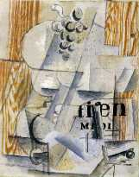
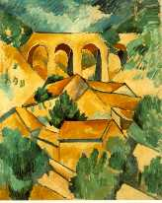
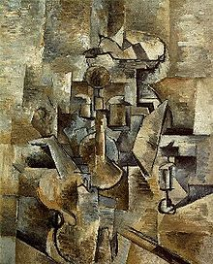
Основата на кубизмот е коцка (eng. cube), а од тука и зборот кубизам.
Највпечатлива карактеристика на кубистичкото сликарство е геометриската кристализација.
Georges Braque
Сад со овошје
1912.
Georges Braque
Мост
1908.
Georges Braque
Виолина и свеќарник
1910.

Slide 7
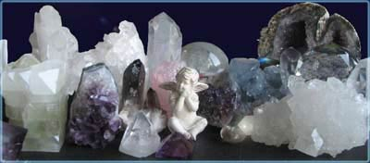
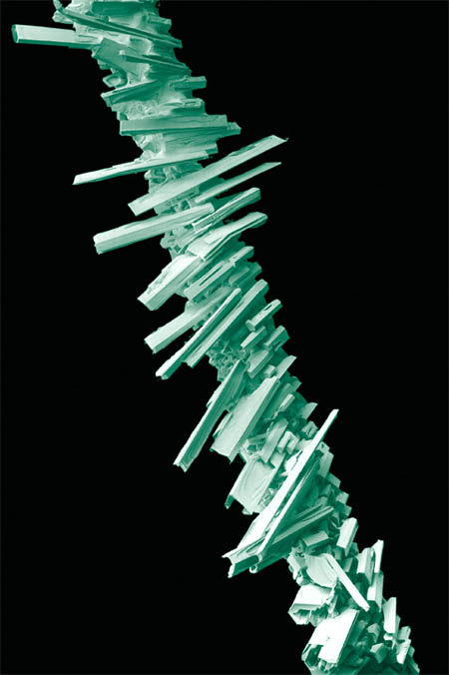
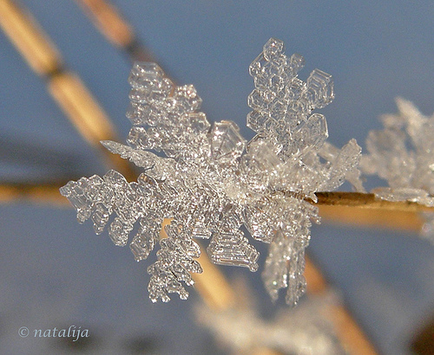
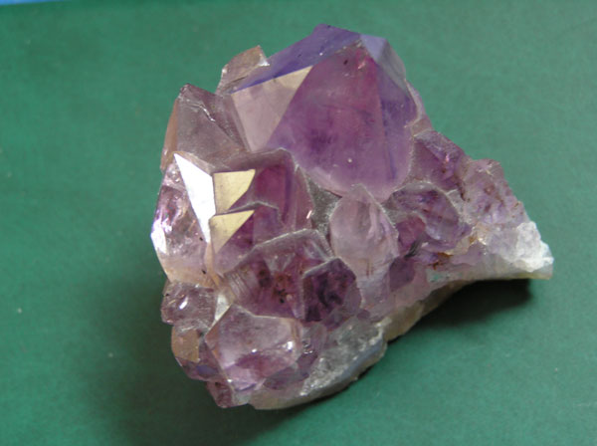

Slide 8
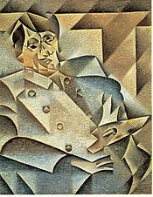
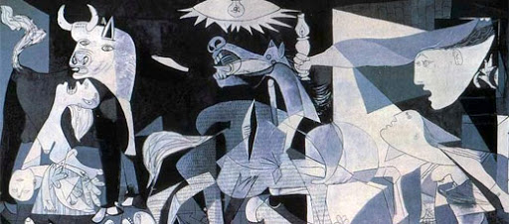
Познати други кубисти се и Fernand Léger и Juan Gris
(Фернанд Леже)
(Хуан Грис)
Fernand Léger
Железнички премин
1919.
Juan Gris
Портрет на Pabla Picassa
1912.
Pablo Picasso
Guernica
1937

Slide 9
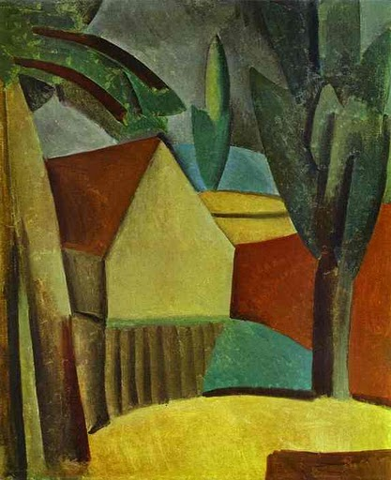
Плоштина на правоаголник
Pablo Pikaso
Куќа во двор
1908.
Nazad na sadržaj

Slide 10
Што е разлика помеѓу периметар(L) и плоштина (Р)на дадена фигура?
Периметар (L) е збирот од должините на сите страни на фигурата,
a Плоштина (Р) е величината на внатрешноста на заградената фигура.
На пример.
Периметар е збир од долшините на страните...
Плоштината е величината на обоената фигура..

Slide 11
Мерни единици за периметар се :
km, m, dm, cm, mm, ...
Мерни единици за плоштина сњ:
km², m², dm², cm², mm²...
Која е големината на 1 сантиметар (см)? Покажи!
A на квадратен сантиметар(cm² )?
Квадратен сантиметар:
1 cm
1 cm
Направи проценка за плоштината на фигурата!
P = 12 cm²

Slide 12
Аксиоми за плоштина
Плоштината е секогаш позитивен број 0( кога фигурата е точка)
P $≥0$
2. Две складни фигури се истоплошни(имаат еднакви плоштини)
Ако F1 = F2 тогаш Р1 = Р2
Вкупната плоштина на две фигури(а тоа вази и за конечно многу) е збирот од тие две плоштини
одземено од заедничката плоштина на тие фигури.
P = P1 + P2 –( P1∩P2 )
4, Основна единица за плоштина е метар квадратен $m^{2}$

Slide 13

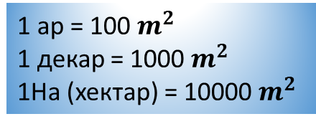
Аналогија меѓу мерки за должина и плоштина
Мерки за должина
Мерки за плоштина
1 $m^{2}$ = 100 ${dm}^{2}$
1m = 10 dm
1m = 100 cm
1 $m^{2}$ = 10000 ${cm}^{2}$
1m = 1000 mm
1 $m^{2}$ = 1000000 ${mm}^{2}$
1 ар = 100 $m^{2}$
1 декар = 1000 $m^{2}$
1Ha (хектар) = 10000 $m^{2}$

Slide 14
1 cm
Колкави се плоштините на следниве правоаголници :
1 cm
2 cm
3 cm
4 cm
5 cm
P = 4 ∙ 2 = 8 cm²
P = 5 ∙ 3 = 15 cm²
b
a
P = a ∙ b
ФОРМУЛА ЗА ПЛОШТИНА НА ПРАВОАГОЛНИК!

Slide 15
b
a
a
a
a – должина на правоаголникот
b – Ширина на правоаголникот
Аголот меѓу страните е прав!
Формула за плоштина:
P = a · b
Квадратот е правоаголник (со еднакви страни).
Станите на квадратот се еднакви.
Плоштина на квадрат:
P = a · a
За правоаголникот и квадратот важи:
P = должина ∙ ширина

Slide 16
Да провериме дали добро разбавме:
x
n
d
y
y
n
4
c
x
a
n
P =
c ∙ d
P =
x ∙ y
P =
4 a
P =
n ∙ n
k
d₁
c
f₁
n
x
n
g
a
b
s
e₁
P =
g ∙ n
P =
(a+b) ∙ c
r
P =
e₁ ∙ f₁
P =
r ∙ (s+k)
b
P =
(x+y) ∙ (a+b)
a
x
y

Slide 17
И доста за оваа недела!
Поздрав од вашиот наставник
Слободан Покупец

